Slide 1
R·二年级数学上册
六
复习与关联
数与运算（1）

Slide 2

整体回顾
一
分类与整理
1
关于1~9 的表内乘、除法，我们学习了哪些知识？你能把它们整理一下吗？
二
1~6的表内乘法
10
三
1~6的表内除法
本学期你学习了哪些知识？
30
校园小导游
49
四
厘米和米
55
身体上的尺子
68
五
7~9的表内乘、除法
73
六
复习与关联
91

Slide 3
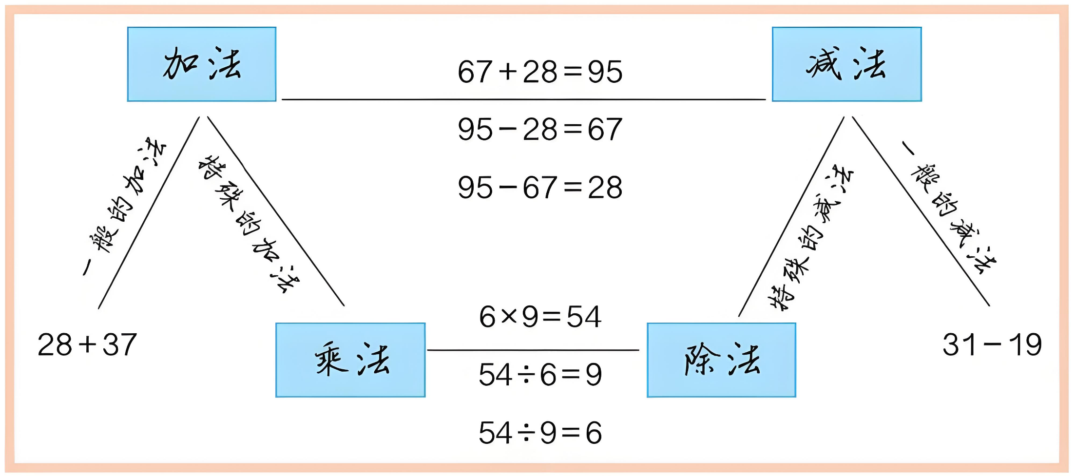
下面是小丽整理的“知识图”。
从图中你能看出加法和乘法有什么关系吗？减法和除法呢？

Slide 4

知识梳理
乘法是特殊的加法。求几个相同加数和的简便运算，叫作乘法。
加数相同的加法用乘法表示更简便。
2+2+2=6
2 × 3 =
6
3+3=6
6
3 × 2 =
… 乘数
… 乘数
… 积
乘法口诀：二三得六

Slide 5

把一个数平均分成几份，求每份是多少或求一个数里面有几个另一个数，都可以用除法计算。
平均分的过程用除法表示更简便。
6-2-2-2=0
6-3-3=0
6÷2=
3
6÷3=
2
… 被除数
… 除数
… 商
乘法口诀：二三得六

Slide 6


乘法口诀：二三得六
乘法口诀可以帮助我们快速计算。
2×3=6
6÷2=3
3×2=6
6÷3=2
我用每一句乘法口诀都能写出两个乘法算式和两个除法算式。
当口诀中两个乘数相同时，只能写出一个乘法算式和一个除法算式。
乘法口诀：五五二十五
5×5=25
25÷5=5

Slide 7
乘法口诀表
一一得一
一二得二
二二得四
一三得三
二三得六
三三得九
一四得四
二四得八
三四十二
四四十六
一五得五
二五一十
三五十五
四五二十
五五二十五
一六得六
二六十二
三六十八
四六二十四
五六三十
六六三十六
一七得七
二七十四
三七二十一
四七二十八
五七三十五
六七四十二
七七四十九
一八得八
二八十六
三八二十四
四八三十二
五八四十
六八四十八
七八五十六
八八六十四
一九得九
二九十八
三九二十七
四九三十六
五九四十五
六九五十四
七九六十三
八九七十二
九九八十一

Slide 8
1-9的乘法口诀有什么特征？
几的乘法口诀就有几句，每相邻两句口诀的得数就相差几。

Slide 9
× | 1 | 2 | 3 | 4 | 5 | 6 | 7 | 8 | 9
1 | 1 | 2 | 3 | 4 | 5 | 6 | 7 | 8 | 9
2 | 2 | 4 | 6 | 8 | 10 | 12 | 14 | 16 | 18
3 | 3 | 6 | 9 | 12 | 15 | 18 | 21 | 24 | 27
4 | 4 | 8 | 12 | 16 | 20 | 24 | 28 | 32 | 36
5 | 5 | 10 | 15 | 20 | 25 | 30 | 35 | 40 | 45
6 | 6 | 12 | 18 | 24 | 30 | 36 | 42 | 48 | 54
7 | 7 | 14 | 21 | 28 | 35 | 42 | 49 | 56 | 63
8 | 8 | 16 | 24 | 32 | 40 | 48 | 56 | 64 | 72
9 | 9 | 18 | 27 | 36 | 45 | 54 | 63 | 72 | 81
仔细观察，在空格里填出相应的积。
【课本94页 应用提升 第1题】
任意指一个积，说出所用的乘法口诀。

Slide 10
× | 1 | 2 | 3 | 4 | 5 | 6 | 7 | 8 | 9
1 | 1 | 2 | 3 | 4 | 5 | 6 | 7 | 8 | 9
2 | 2 | 4 | 6 | 8 | 10 | 12 | 14 | 16 | 18
3 | 3 | 6 | 9 | 12 | 15 | 18 | 21 | 24 | 27
4 | 4 | 8 | 12 | 16 | 20 | 24 | 28 | 32 | 36
5 | 5 | 10 | 15 | 20 | 25 | 30 | 35 | 40 | 45
6 | 6 | 12 | 18 | 24 | 30 | 36 | 42 | 48 | 54
7 | 7 | 14 | 21 | 28 | 35 | 42 | 49 | 56 | 63
8 | 8 | 16 | 24 | 32 | 40 | 48 | 56 | 64 | 72
9 | 9 | 18 | 27 | 36 | 45 | 54 | 63 | 72 | 81
观察每行或每列数，你能发现什么？

Slide 11

下面的表格是上表中的一部分，请把它们填完整。
5×
6×
6×
7×
20 | 24
25 | 30
48 | 56
54 | 63
4×
8×
5×
9×

Slide 12
下面的表格是上表中的一部分，请把它们填完整。
5×
6×
8×
9×
20 | 24
25 | 30
48 | 54
56 | 63
4×
6×
5×
7×

Slide 13
× | 1 | 2 | 3 | 4 | 5 | 6 | 7 | 8 | 9
1 | 1 | 2 | 3 | 4 | 5 | 6 | 7 | 8 | 9
2 | 2 | 4 | 6 | 8 | 10 | 12 | 14 | 16 | 18
3 | 3 | 6 | 9 | 12 | 15 | 18 | 21 | 24 | 27
4 | 4 | 8 | 12 | 16 | 20 | 24 | 28 | 32 | 36
5 | 5 | 10 | 15 | 20 | 25 | 30 | 35 | 40 | 45
6 | 6 | 12 | 18 | 24 | 30 | 36 | 42 | 48 | 54
7 | 7 | 14 | 21 | 28 | 35 | 42 | 49 | 56 | 63
8 | 8 | 16 | 24 | 32 | 40 | 48 | 56 | 64 | 72
9 | 9 | 18 | 27 | 36 | 45 | 54 | 63 | 72 | 81
请写出每个乘法算式对应的除法算式。

Slide 14
巩固练习
1
二十八
八( )七十二
四七( )
九
六九( )
( )八二十四
五十四
三
五( )三十
( )八五十六
六
七

Slide 15
2
连一连，填一填。
【课本96页 练一练 第2题】
27÷9=( )
2×8=( )
3
四八三十二
16
4
32÷8=( )
27÷3=( )
五七三十五
27
6
36÷6=( )
32÷4=( )
六六三十六
8
4×8=( )
5
32
三九二十七
35÷7=( )
5×7=( )
35
16÷2=( )
二八十六
8

Slide 16

3
看图列出乘法算式和除法算式。
4
× =
8
32
× =
8
4
32
÷ =
32
4
8
÷ =
32
8
4

Slide 17
4
下面的图形各表示几？
× =35
× =30
× =63
× =45
=( )
=( )
7
5
=( )
=( )
6
9

Slide 18
课堂小结
通过本节课的学习，你有哪些收获？

Slide 19
课后作业
完成状元成才路系列丛书相关课时习题。

